Slide 1
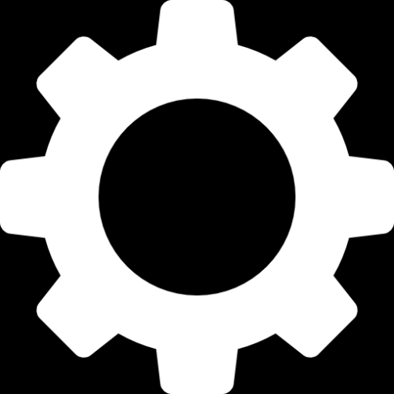

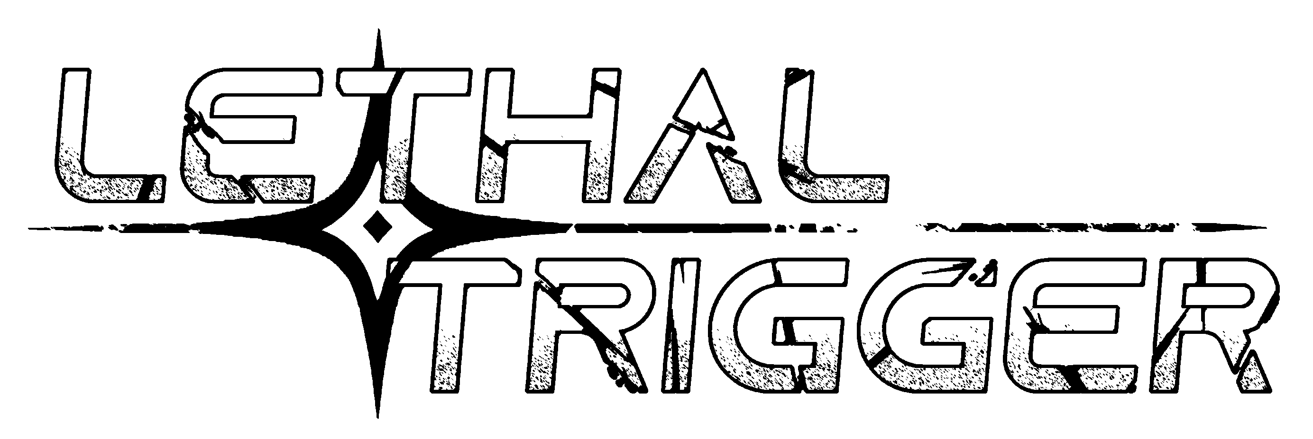
楊昌龍
楊志騰
陳星佑
侯勝勳
指導老師：陳俊瑋

Slide 2
遊戲規格
遊戲系統
遊戲流程
角色設計
遊戲展示
核心操作
場景設計
時程分工

Slide 3

遊戲規格
運行平台：PC
作業系統：Win 10／11
遊戲類型：3D橫版格鬥遊戲
遊戲人數：1~2人
操控設備：鍵盤、搖桿
角色數量：4位（已完成1）
地圖數量：4張（已完成1）

Slide 4
遊戲規格
遊戲系統
遊戲流程
角色設計
遊戲展示
核心操作
場景設計
時程分工

Slide 5
遊戲流程
模式選擇
關卡設定
戰鬥場景
對戰結束
故事模式
單人模式
對戰模式
訓練模式
角色選擇
配色選擇
地圖選擇
時間設定
回合數設定
過場動畫
戰鬥開始
勝負判定
結算畫面
回關卡設定

Slide 6
遊戲規格
遊戲系統
遊戲流程
角色設計
遊戲展示
核心操作
場景設計
時程分工

Slide 7

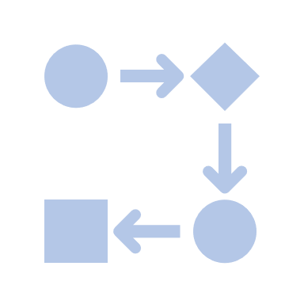
遊戲系統
生命值
氣力值
燃晶槽
必殺技

Slide 8
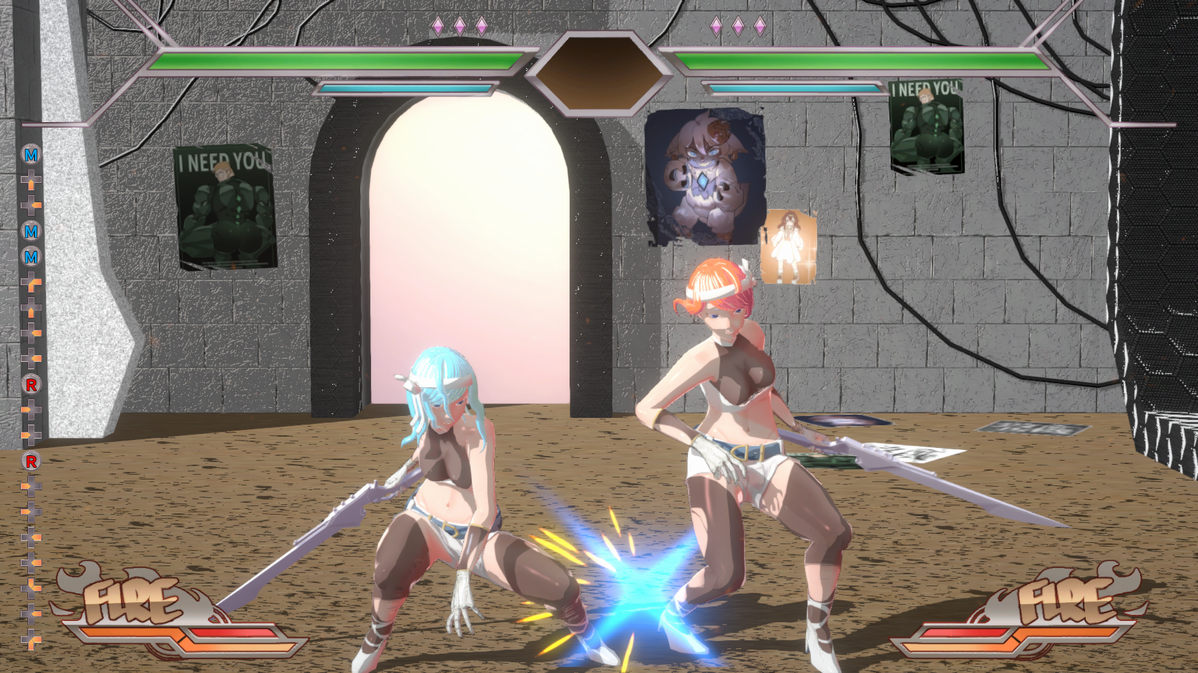
勝場紀錄
角色頭像
回合時間
生命值
氣力值
戰鬥畫面
燃晶槽
必殺技槽

Slide 9
遊戲系統
遊戲流程
角色設計
遊戲展示
核心操作
場景設計
時程分工
遊戲規格

Slide 10
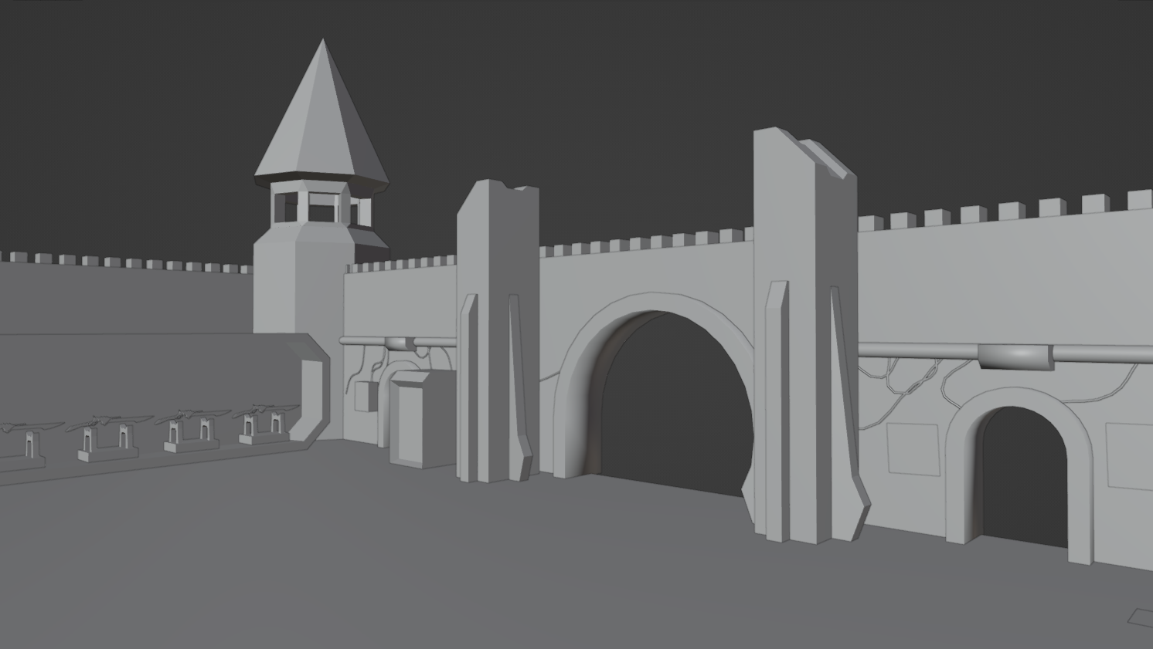
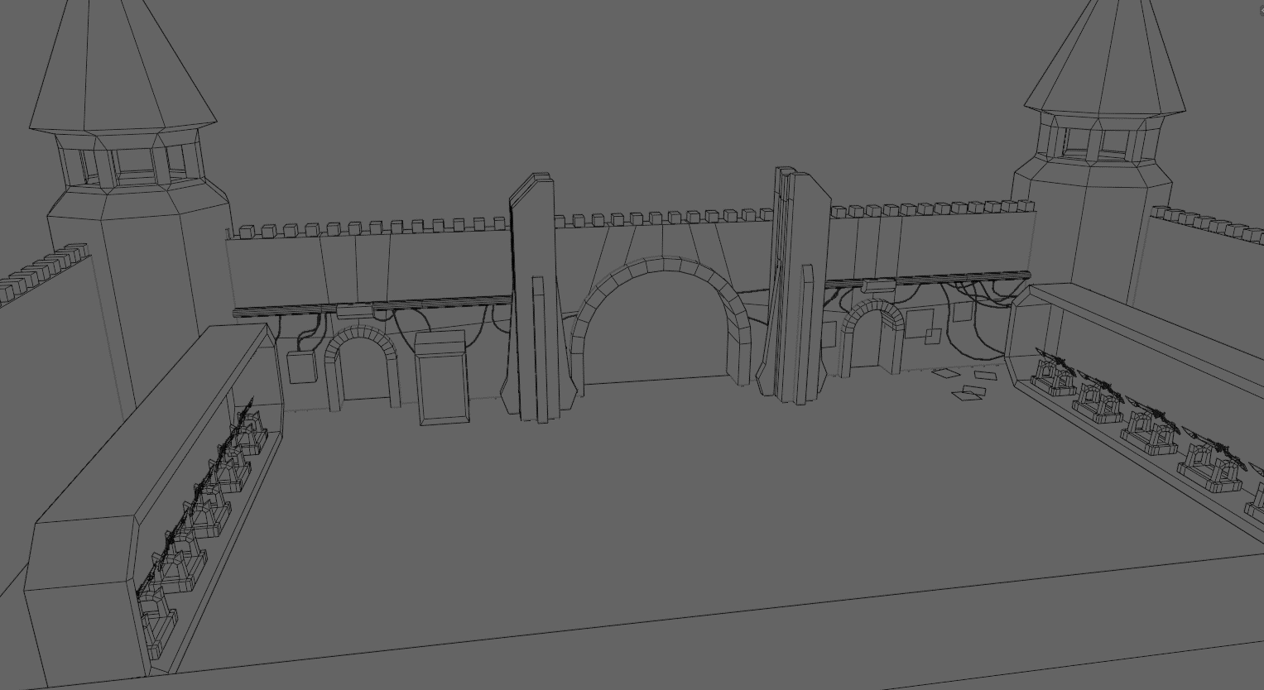
場景設計
訓練場
歐式建築元素融合未來科技
表現出別有現實世界的風情
為發光材質製作特殊渲染

Slide 11
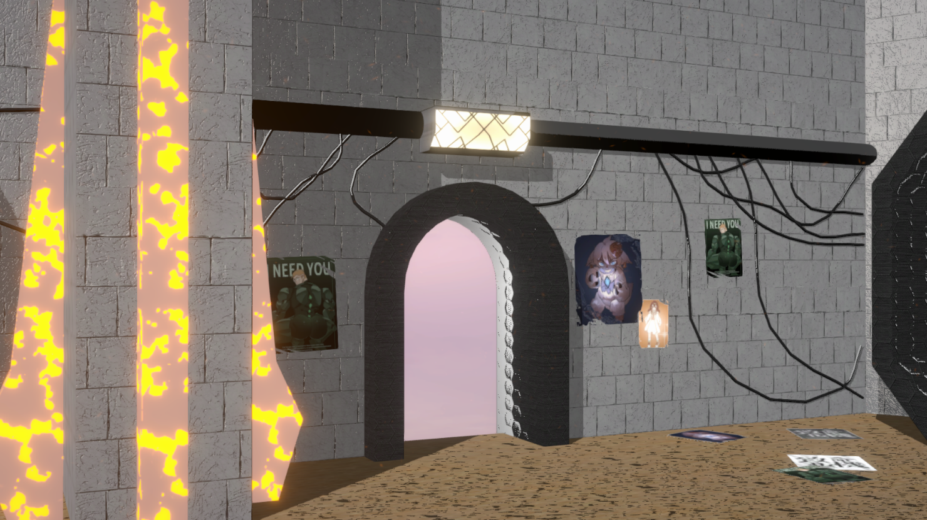
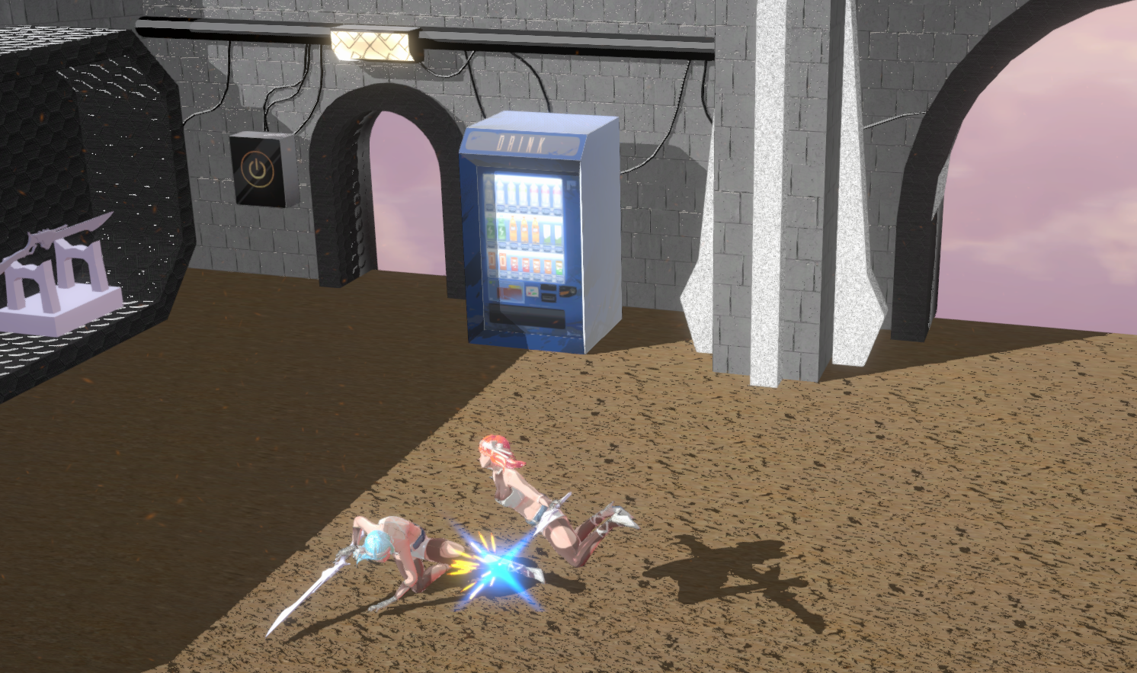
場景設計
訓練場
歐式建築元素融合未來科技
表現出別有現實世界的風情
為發光材質製作特殊渲染

Slide 12
遊戲規格
遊戲系統
遊戲流程
角色設計
遊戲展示
核心操作
場景設計
時程分工

Slide 13
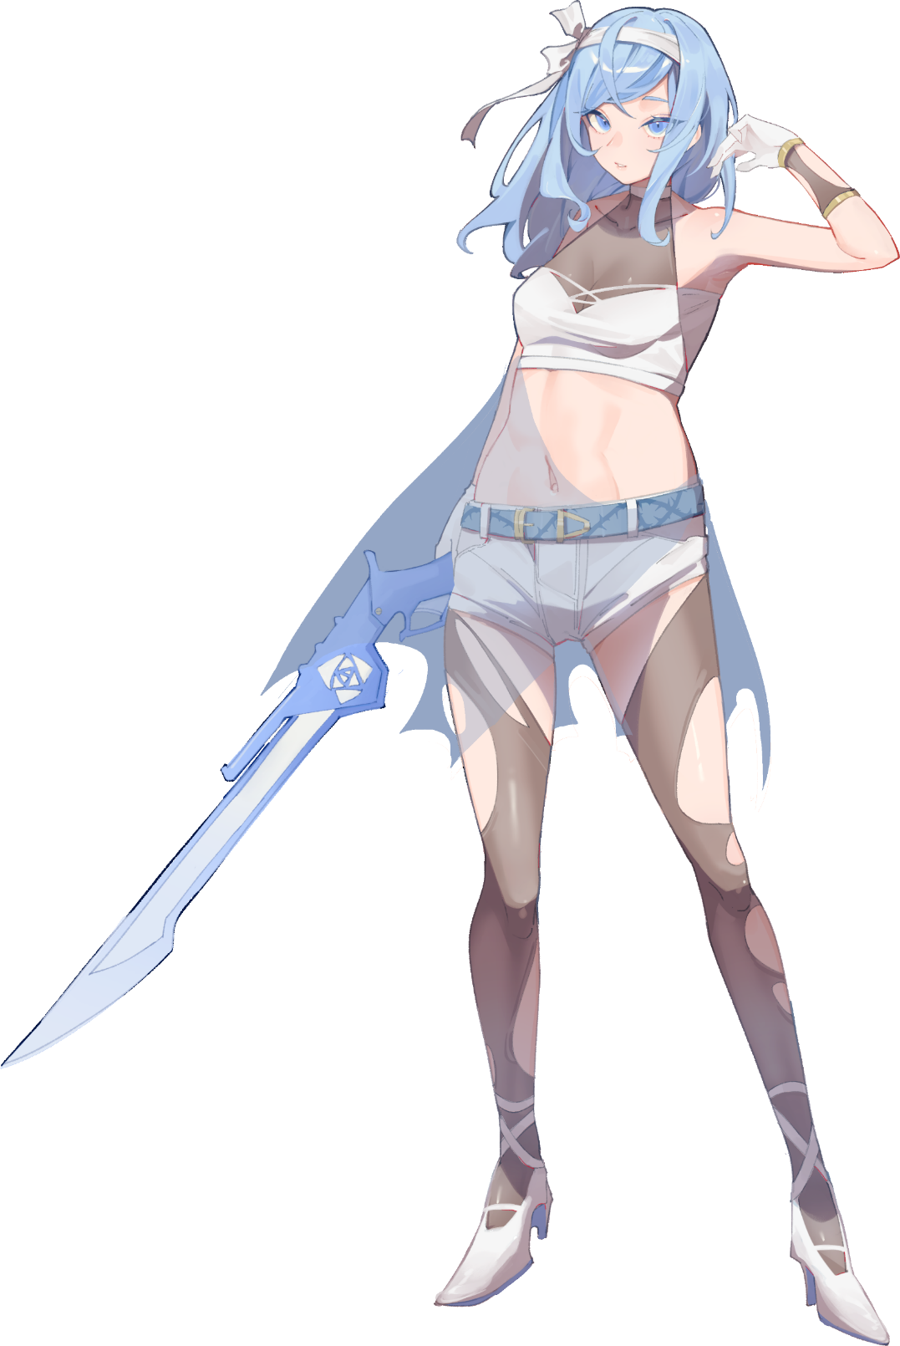
角色設定
Creno
克蕾諾
性別／身高／體重：女／165cm／48kg
派別／身分：崇尚派／戰鬥先鋒
角色定位：輕巧型角色
使用武器：單手刀銃（銃刃）
血量／氣力值／燃晶消耗率：200／100／25%
致命扳機預設選角，雙親已故，個性沉默固執，兒時經常流浪，因緣拯救一位年幼外星生物夥伴，長時間的共度使其能與夥伴溝通，並透過夥伴的指導熟練燃晶技術。
直至某次被外星生物降臨巡視時撞見，她才得知夥伴是被稱為神的物種，因能夠溝通被放過，但夥伴也被帶走。
之後遇到崇尚派領主，由於她有與眾不同的才能而收留並指導她，很快也成為戰鬥先鋒。
雖然與反抗派及其他第三方組織為敵，但她戰鬥時總是會控制好自己的情緒。

Slide 14
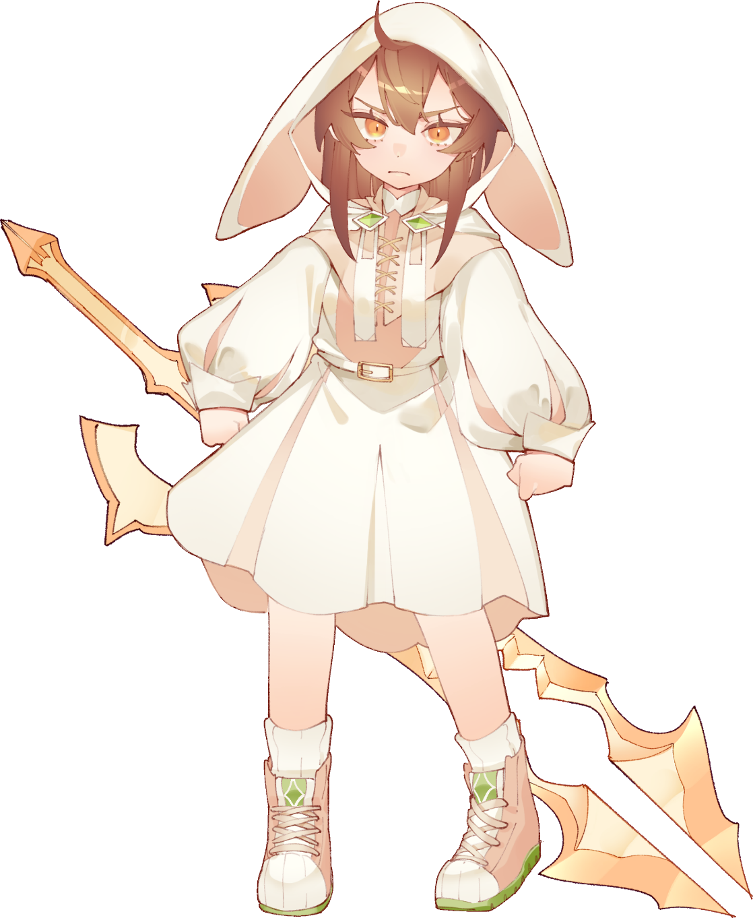
角色設定
Natalia
娜塔莉婭
性別／身高／體重：女／134cm／34kg
派別／身分：反抗派／組織首領
角色定位：力量型角色
使用武器：雙手巨劍銃（銃劍）
血量／氣力值／燃晶消耗率：200／100／50%
身材嬌小，氣勢凌人，從小母親常告訴自己父親是去很遠的地方工作，但曾多次看到外星生物出入家中，認為母親被逼迫隱瞞什麼，對外星生物抱持懷恨之心。
直到外星生物放寬統治，認為機會來了的她便成立反抗組織，要求外星生物對人類過去的所作所為負責，揚言要消滅驅逐外星生物，但穿著打扮似乎是在模仿外星生物，不禁讓人覺得她或許是個傲嬌。
成立反抗派前沒有接觸過燃晶，但短時間就能熟練使用的她認為跟燃晶有著特別的緣分。

Slide 15
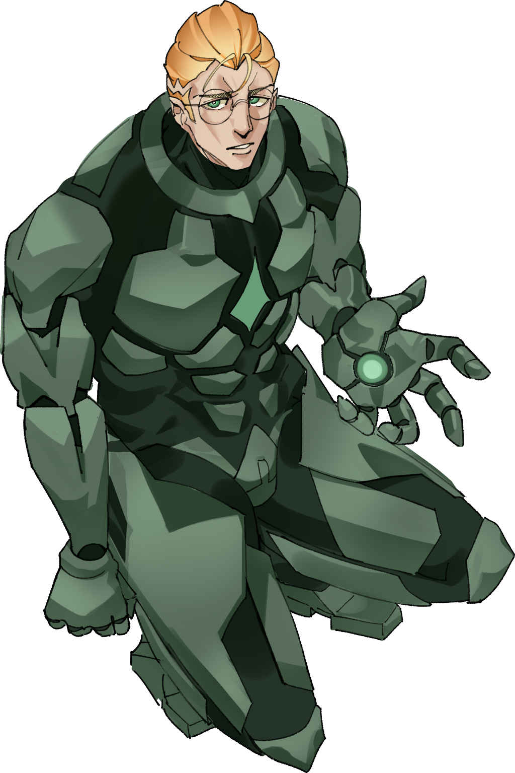
角色設定
Sergio
賽吉歐
性別／身高／體重：男／241cm／446kg
派別／身分：第三方／燃晶私製研究員
角色定位：投技型角色
使用武器：金屬重甲與掌部發射器（裝甲）
血量／氣力值／燃晶消耗率：200／120／30%
擁有巨大的身材，個性耿直，具有高深的學識，位於幾乎與世隔絕的主城地下燃晶實驗室擔任研究員，在放寬統治前私自研究燃晶是非法的行為，因此組織多次遭到攻擊。
由於體魄健壯，實驗裝置常先由自己穿戴，對燃晶傷害有著一定程度的抗性，目前身穿的裝甲是他的得意之作，擁有極強的爆發力，但裝甲包覆全身使他行走緩慢。
放寬統治之後組織開始向反抗派販售燃晶驅動用品，此舉令崇尚派感到不滿，因此時常需要出面解決衝突。

Slide 16
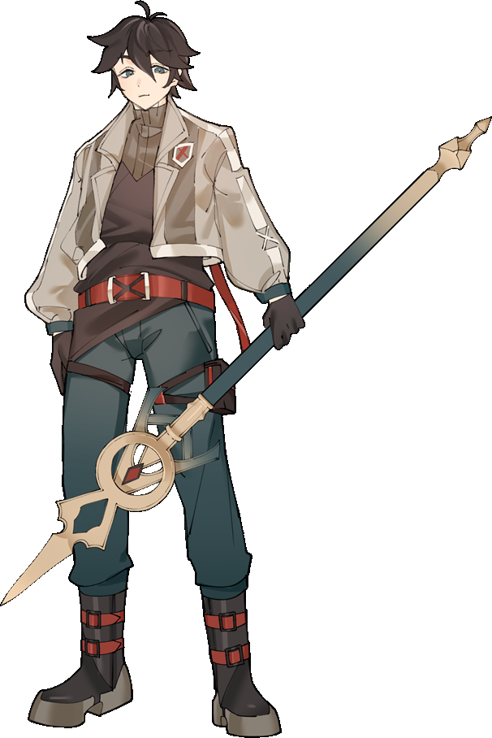
角色設定
Chandler
虔德勒
性別／身高／體重：男／176cm／60kg
派別／身分：燃晶學院／第一屆在學生
角色定位：牽制型角色
使用武器：帶刃燃晶集聚杖（刃杖）
血量／氣力值／燃晶消耗率：200／100／100%
美型男性角色，個性謹慎多疑不輕易相信他人，常刻意與他人保持距離。
放寬統治後，位於由崇尚派掌管的燃晶學院就讀一年的天才學生，能夠掌控了一般人無法駕馭的燃晶操作技術，遊戲中唯一能夠自行累積燃晶能量的角色。
直到某次實習意外介入崇尚派跟反抗派之間的爭執，本應協助崇尚派的他，在第一次見到反抗派團長時便被外貌及個性吸引，但個性孤僻的他最後兩邊都不討好，成為故事劇情中處境最為難的角色。

Slide 17
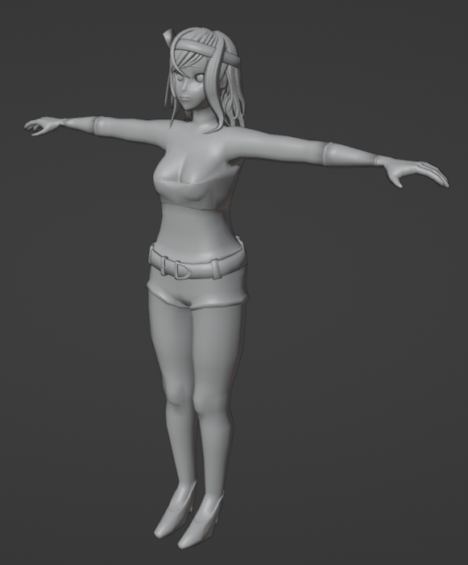
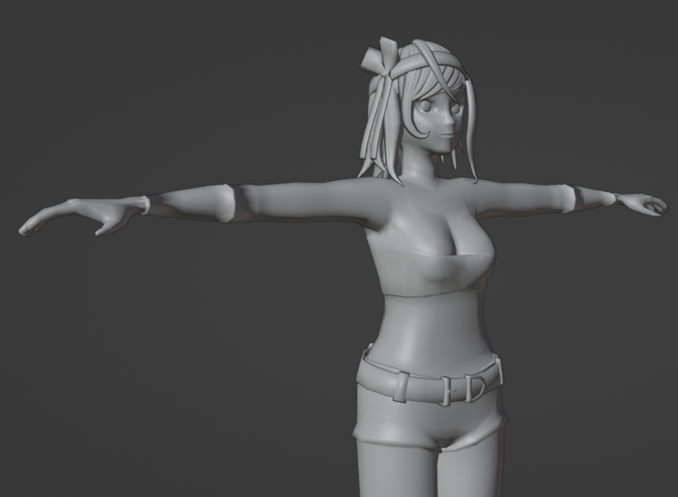
角色設計
Creno
模型與動作於Blender完成
物理運算於Unity實現
角色與服飾一體成形

Slide 18
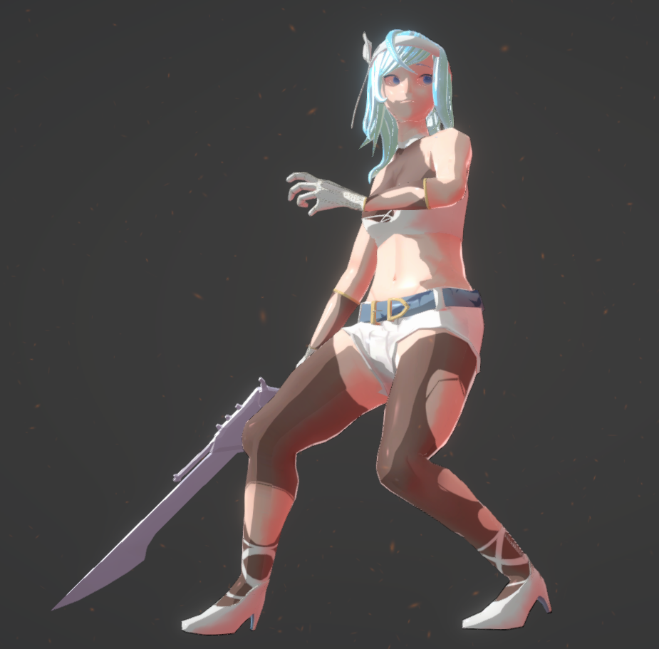
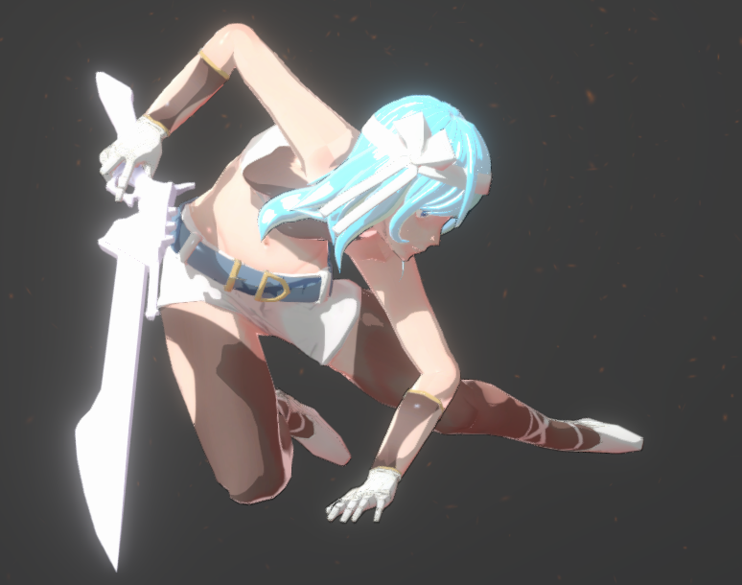
角色設計
Creno
模型與動作於Blender完成
物理與渲染於Unity實現
角色與服飾一體成形

Slide 19
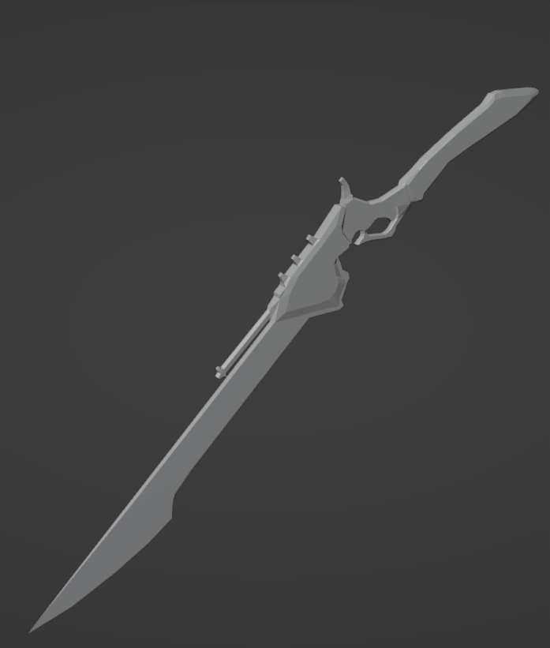
角色設計
Creno－武器
於Blender一體成形製作
單面刃與來福槍造型設計
握把使用來福槍的設計

Slide 20
遊戲規格
遊戲系統
遊戲流程
角色設計
核心操作
場景設計
遊戲展示
時程分工

Slide 21
核心操作
操作配置－搖桿
銃技攻擊
Ｓ
近身攻擊：距離短收招快／長按投擲技
武器攻擊：距離長收招慢／長按破防或牽制技
銃技攻擊：距離短／長按距離遠但需消耗能量
快速反應：消耗氣力值使用迴避動作
近身攻擊
Ｍ
快速反應
Ｒ
跳躍
左右移動
防禦
→→：衝刺
→Ｒ：翻滾
↓Ｒ：迴避／彈刀
武器攻擊
Ｗ

Slide 22
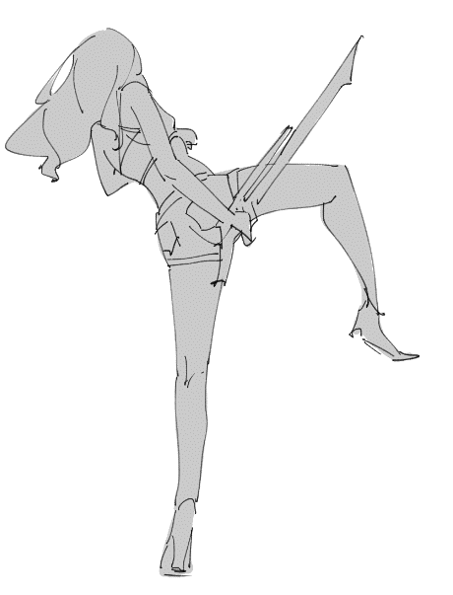
核心操作
近身攻擊
基本攻擊（Ｍ）：踢技
長按攻擊（ＨＭ）：投擲技
下段攻擊（↓Ｍ）：下踢
下段重攻擊（↓ＨＭ）：長按下重踢（擊倒）
跳躍攻擊（↑Ｍ）：踢擊
衝刺攻擊（→→Ｍ）：滑鏟
．．．

Slide 23
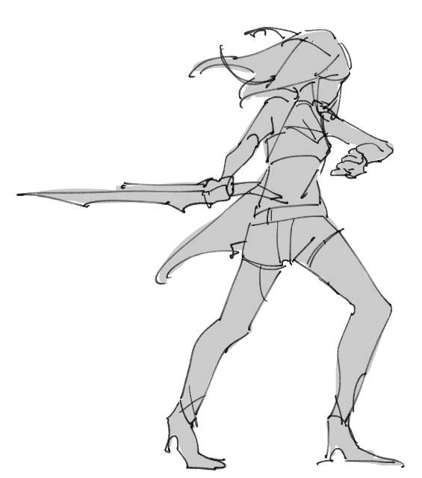
核心操作
武器攻擊
基本攻擊（Ｗ）：橫砍
長按攻擊（ＨＷ）：前刺
截空攻擊（↓Ｗ）：向上刺擊
截空重攻擊（↓ＨＷ）：上砍（擊飛）
跳躍攻擊（↑Ｗ）：刺擊
跳躍重攻擊（↑ＨＷ）：上躍斬（擊飛）
衝刺攻擊（→→Ｗ）：橫砍
．．．

Slide 24
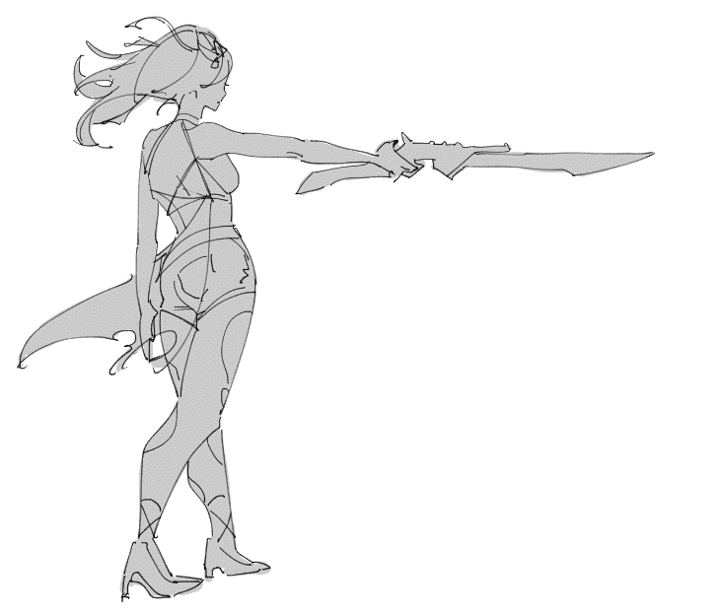
核心操作
銃技攻擊
基本攻擊（Ｓ）：點火
長按攻擊（ＨＳ）：開火（射彈）
向上攻擊（↓Ｓ）：向上點火
向上重攻擊（↓ＨＳ）：向上開火（射彈擊飛）
跳躍攻擊（↑Ｓ）：向下點火
衝刺攻擊（→→Ｓ）：轉身點火
．．．

Slide 25
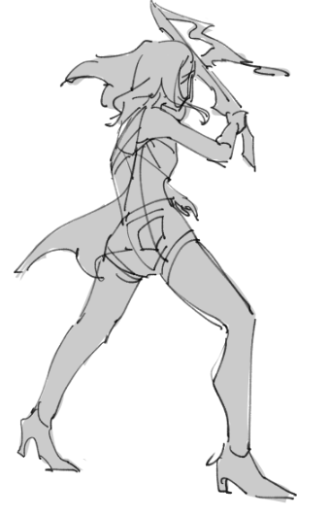
核心操作
特殊攻擊
↓→Ｍ：上躍踢（擊飛）
↓→Ｗ：下斜砍（擊墜）
跳躍中＞↓Ｍ：下踢（擊墜）
近身攻擊（Ｍ）反擊：前翻下踢
武器攻擊（Ｗ）反擊：迴避橫砍
必殺技（←↓→Ｓ）：特殊前刺連發
．．．

Slide 26
遊戲規格
遊戲系統
遊戲流程
角色設計
遊戲展示
核心操作
場景設計
時程分工

Slide 27


工作分配
楊昌龍
楊志騰
陳星佑
侯勝勳
專案企劃
程式設計
音樂音效
2D美術
介面設計
3D場景
遊戲特效
3D角色
動作設計

Slide 28
時程規劃
角色動作調整測試
特效與渲染等製作
遊戲系統與碰撞判定製作實測
對戰模式製作
第一角色與第一場景改善優化
第二場景製作完成
完善所有功能介面
各角色完成製作與實測
各地圖完成製作與實測
2022年3月
2022年4月
2022年5月
2022年6月
2022年7月
第二角色製作完成
戰鬥相關數值製作與操作優化
第三角色製作完成
第三場景製作完成
音樂與音效製作

Slide 29
遊戲規格
遊戲系統
遊戲流程
角色設計
遊戲展示
核心操作
場景設計
時程分工

Slide 31
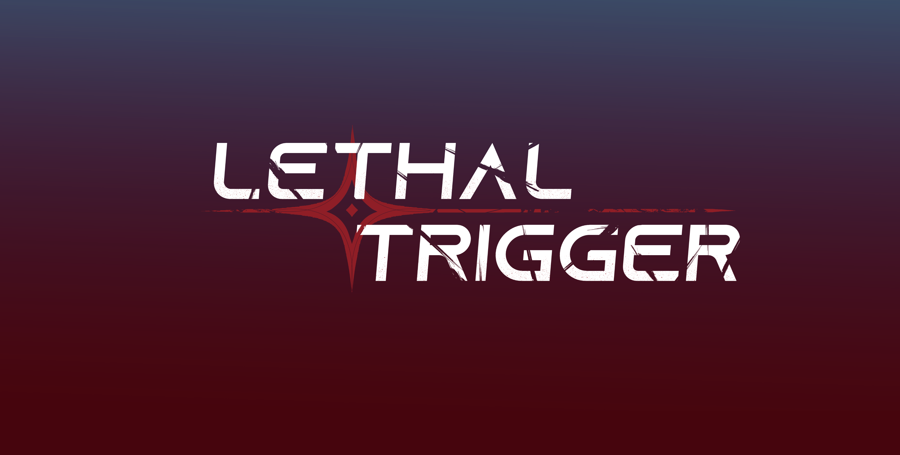
報告完畢

